Slide 1
Pads to Allegro SOP

Slide 2
1. 先要设置路径
将library目录下的parampath/psmpath的路径设置为放置pads文件的路径
将config目录下的dclpath/materialpath的路径也设置为放置pads文件的路径。
注意：路径不能有中文
设置路径是为了pads中的net转入到allegro中，如果没有设置路径。那从pads转过来的就是没有网络的元件。

Slide 3
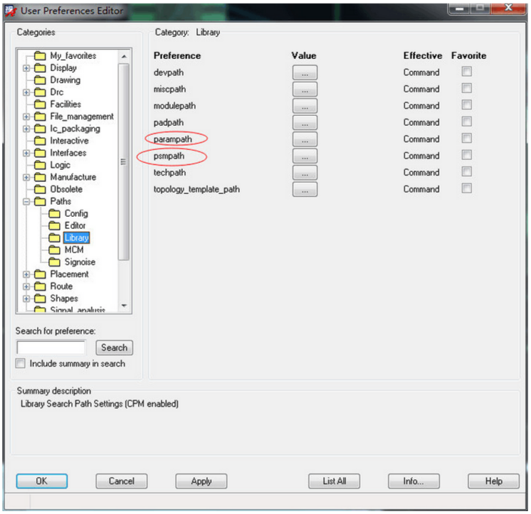
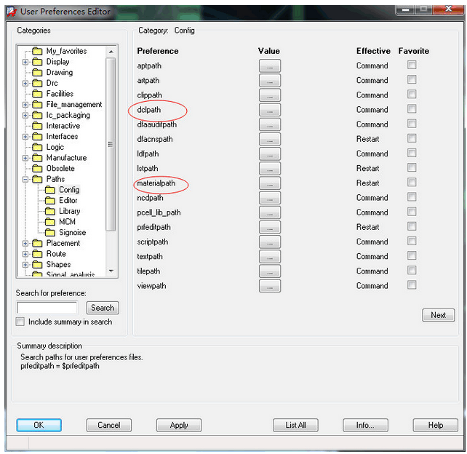

Slide 4
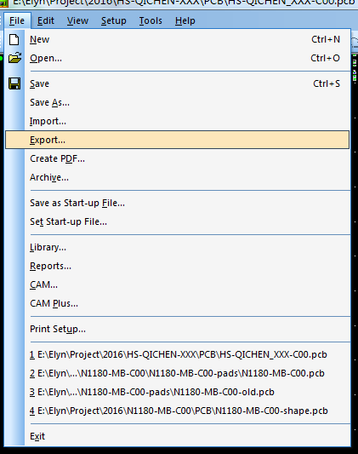
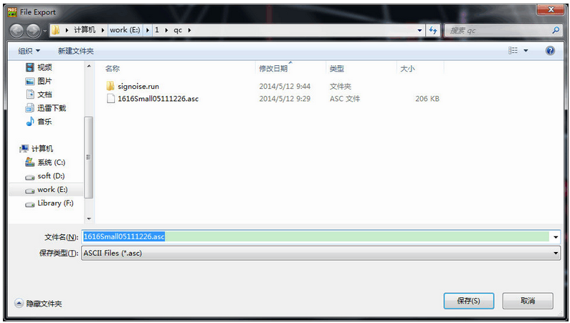
2. pads export .asc格式

Slide 5
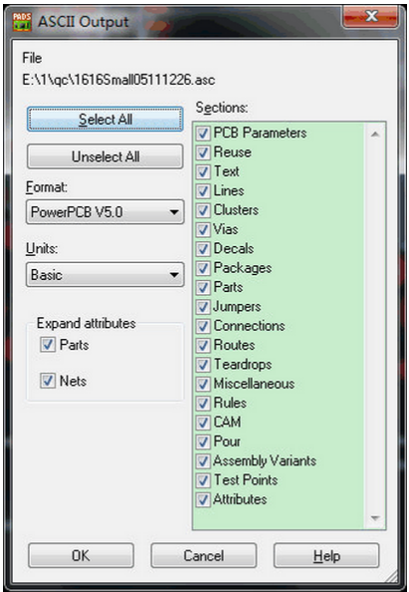
按照以下设置好后，选择OK

Slide 6
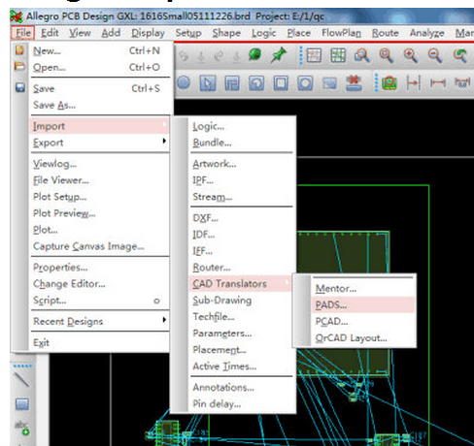
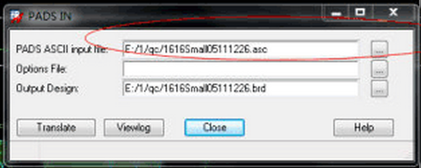
3. allegro import .asc文件。

Slide 7
